Slide 1

OpenChain ISO 5230如何運作
Notes:
OpenChain專案旨在幫助改進合規流程並在整個供應鏈中建立信任。

Slide 2
OpenChain ISO 5230定義高品質開源合規計劃的關鍵要求。 OpenChain專案開發規範此標準。 我們的願景是提供可信任的開源與交付一致合規性資訊的供應鏈。 我們的使命是制定準則，為軟體供應鏈參與者實現對開源的有效管理。
Notes:
關於OpenChain如何運作的最重要一點與誰運作它有關。專案由用戶端公司為自己公司運作。我們所做的一切服務均於此，並提供現實世界的解決方案以満足實際的共同需求，同時管理開源碼的問題。

Slide 3
OpenChain支援供應鏈中可信且一致的合規資訊
上游
下游
入站
開源合規性…
建立計劃
定義任務
審査和檢視流程
合規性項目的收集整理
社群參與政策
出站
Notes:
它定義了全局，關注公司應該有流程、政策或培訓的轉折點。

Slide 4
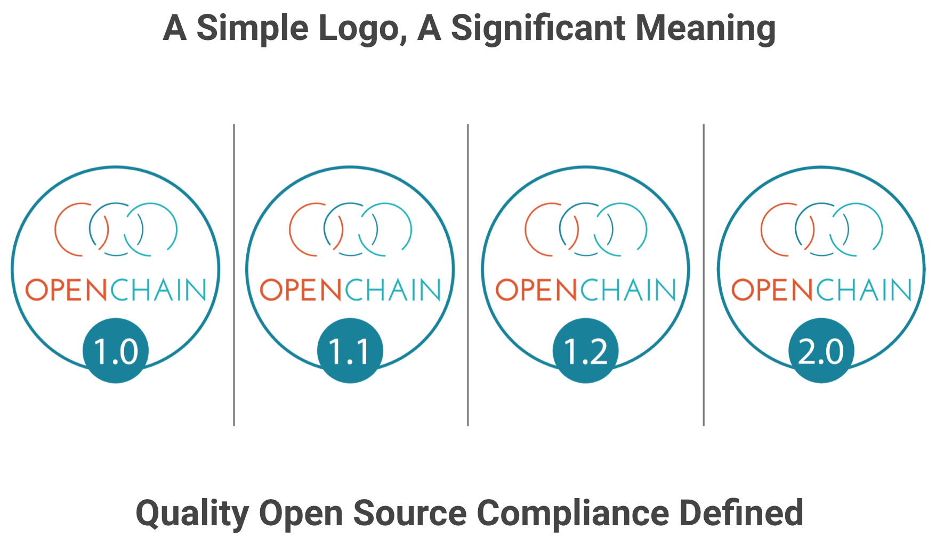

簡單標誌，重要含義
定義了高品質的開源合規性
Notes:
符合OpenChain規範要求的公司，可以使用本徽章來標識他們的OpenChain合規性計劃以及通過該計劃的產品。

Slide 5

我們的白金會員成就了我們的工作
Notes:
這裡是OpenChain專案項目中目前的白金會員公司。

Slide 6

公開宣佈的ISO/IEC 5230或同等計劃
Notes:
有許多公司公開宣佈了符合ISO 5230要求的OpenChain合規性計劃。這些公司來自不同的行業，代表著不同的公司規模。應該還有更多的公司正在進行OpenChain一致性或尚未公開宣佈的計劃。

Slide 7

公開宣佈的OpenChain第一代計劃
Notes:
有許多公司公開宣佈了與第一代OpenChain規範相關的OpenChain合規性計劃。雖然或許這些公司未遵守ISO 5230的具體條款，但在採用合規性計劃方面吸取有效的應用。

Slide 8
全球+各地區
全球郵件論壇
全球GitHub軟體原始碼
全球汽車
全球教育
全球參考工具
中國工作組
德國工作組
印度工作組
日本工作組
韓國工作組
台灣工作組
英國工作組
美國工作組
Notes:
OpenChain擁有眾多本地和全球工作組，積極支援參考資料的採用和其他社群活動。

Slide 9
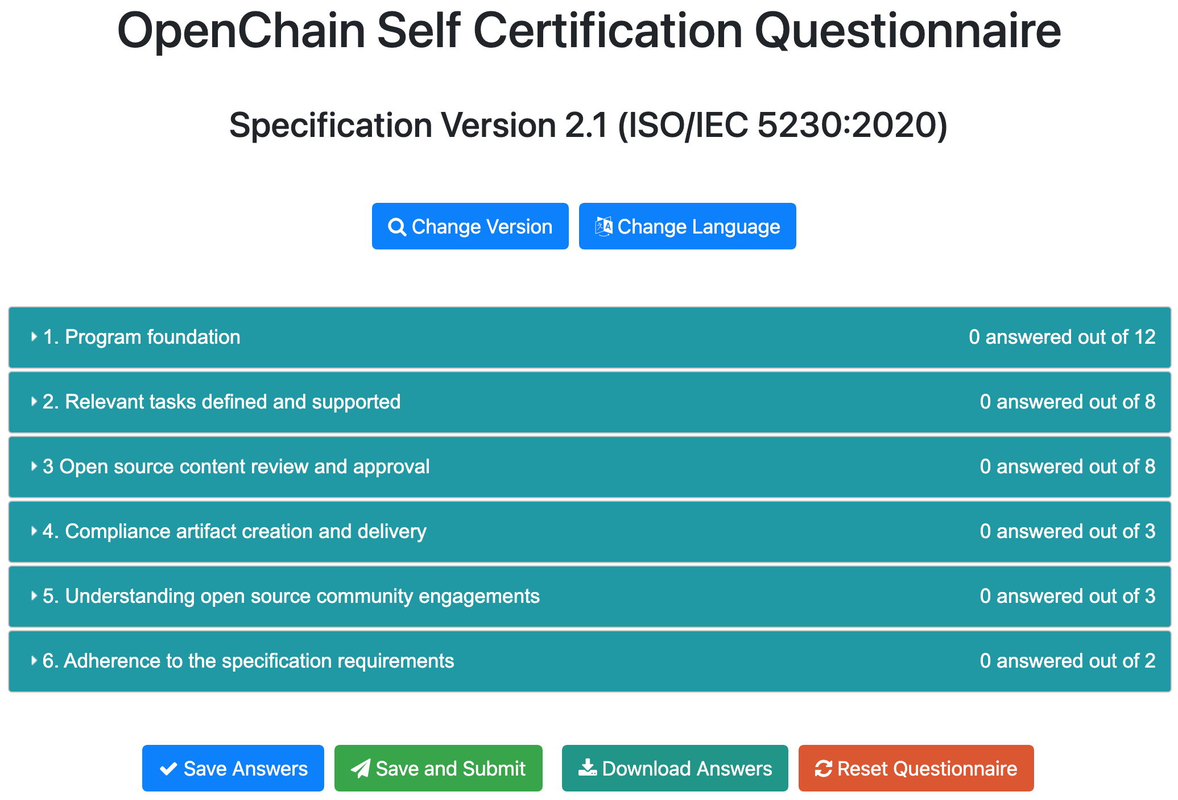
OpenChain自我認證問卷
Notes:
我們為電腦、平板電腦和手機提供了一個免費的自我認證網路應用程式，該應用程式具有響應式介面。旨在允許任何市場中的任何公司快速、輕鬆地進行私人“合規計劃自我檢查”，或記錄符合OpenChain規範的情況。

Slide 10

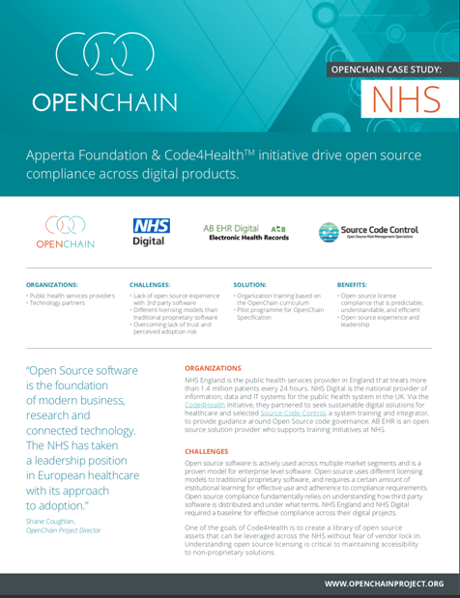
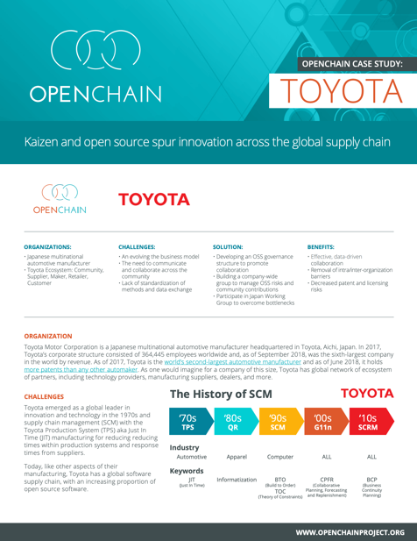

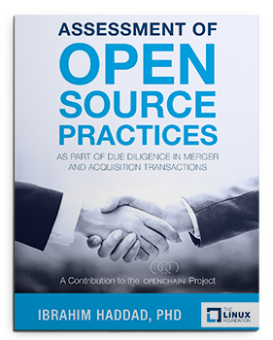

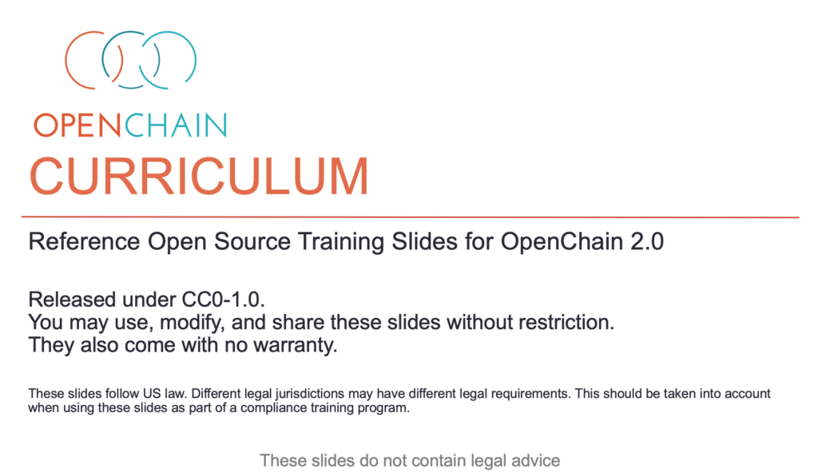
綜合參考資料
Notes:
我們提供各種參考資料和翻譯，以幫助您符合規範。

Slide 11
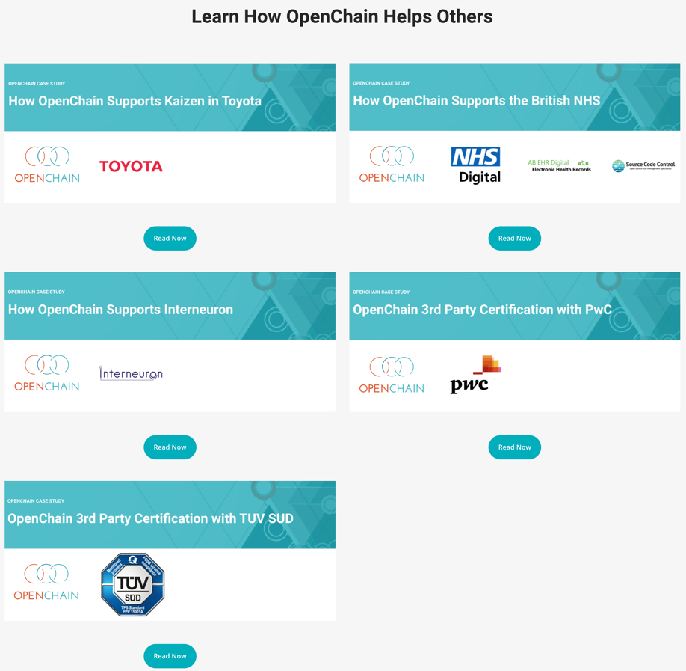
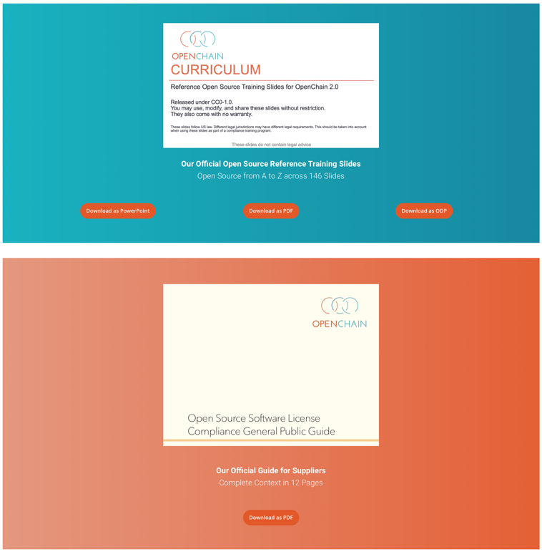
Notes:
關鍵參考專案直接在我們的網站上提供。

Slide 12
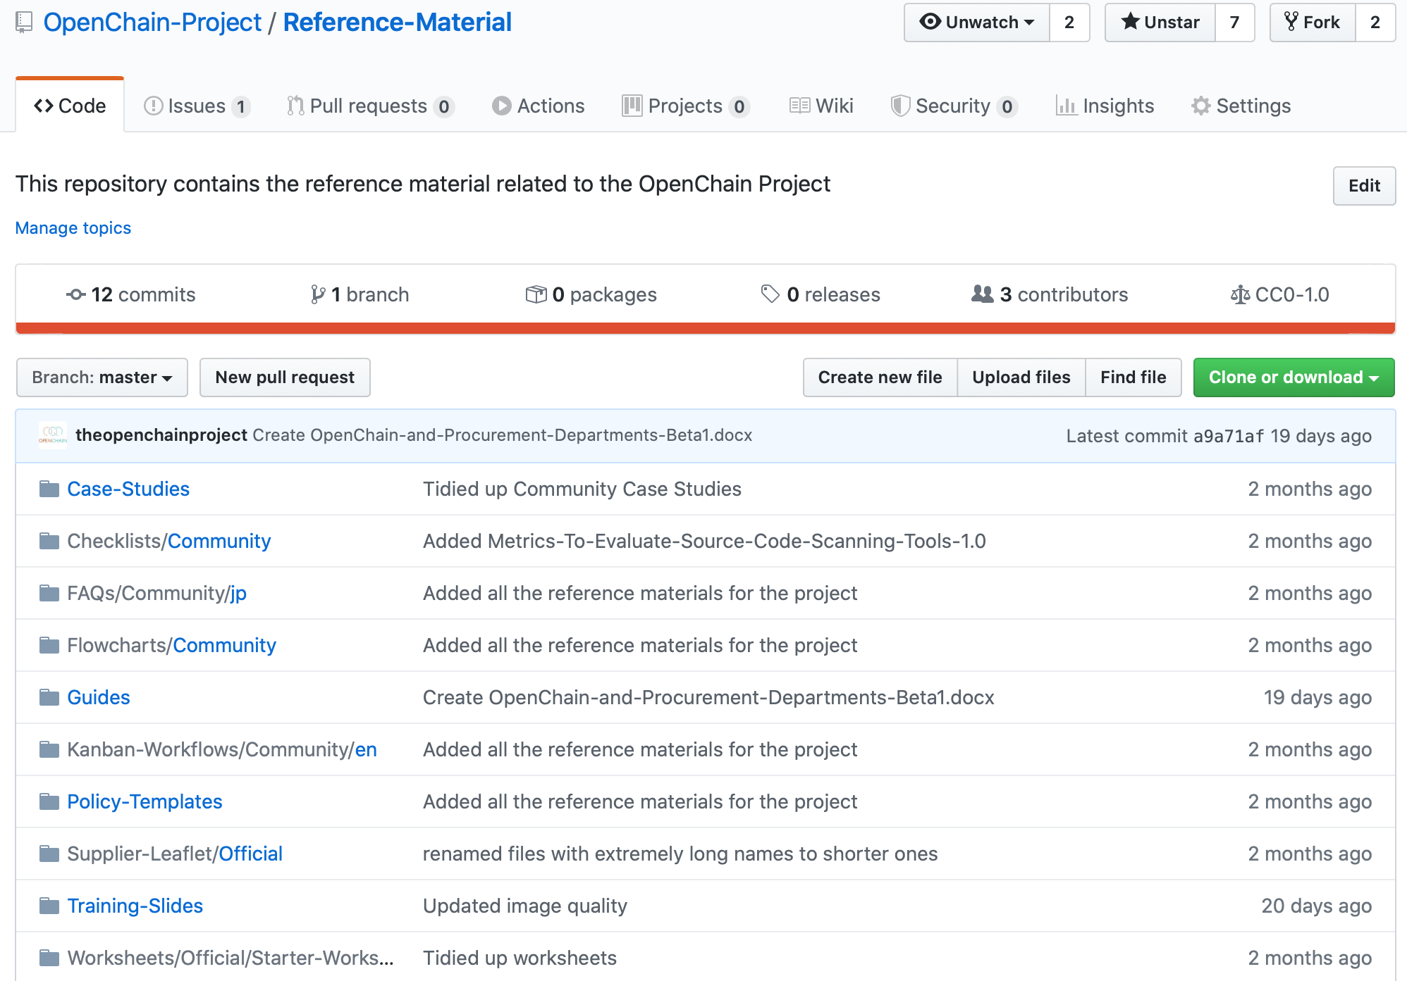
Notes:
在我們的GitHub儲存庫中可以找到大量的其他資訊。

Slide 13
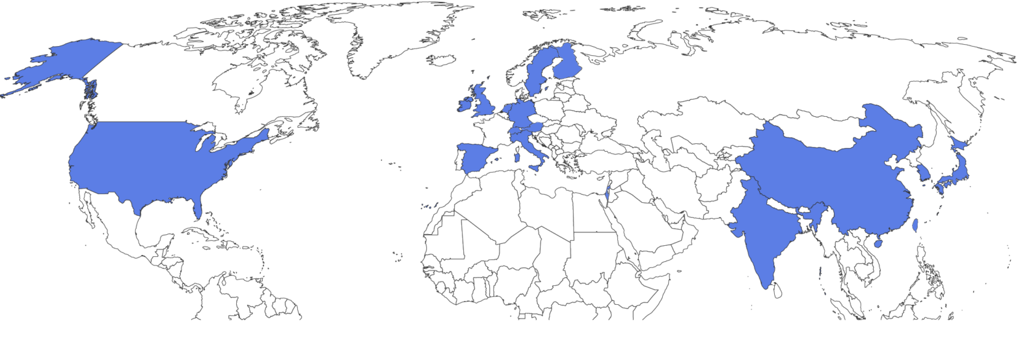
合作夥伴計劃-遍布全球
Notes:
我們的合作夥伴計劃覆蓋範圍越來越廣。現在覆蓋相當多的戰略地理位置，包括美國、中國、韓國、印度、日本、英國、德國、意大利、西班牙、瑞典和愛爾蘭。

Slide 14

律師事務所
Notes:
我們的合作夥伴計劃覆蓋範圍越來越廣。現在覆蓋相當多的戰略地理位置，包括美國、中國、韓國、印度、日本、英國、德國、意大利、西班牙、瑞典和愛爾蘭。

Slide 15
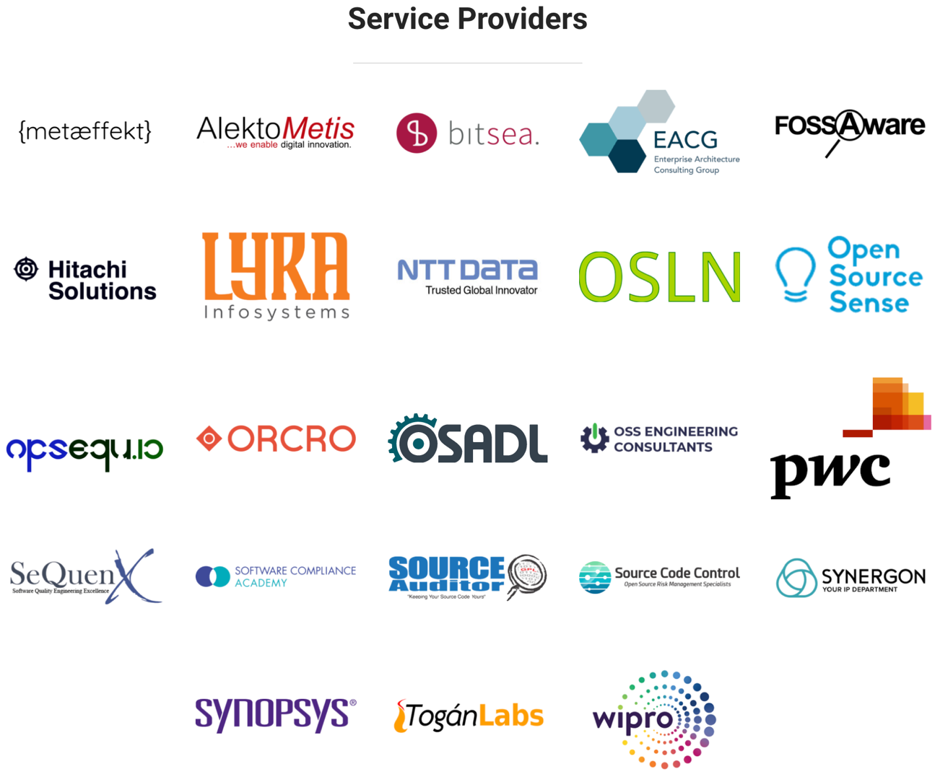
服務提供商
Notes:
我們的合作夥伴計劃覆蓋範圍越來越廣。現在覆蓋相當多的戰略地理位置，包括美國、中國、韓國、印度、日本、英國、德國、意大利、西班牙、瑞典和愛爾蘭。

Slide 16

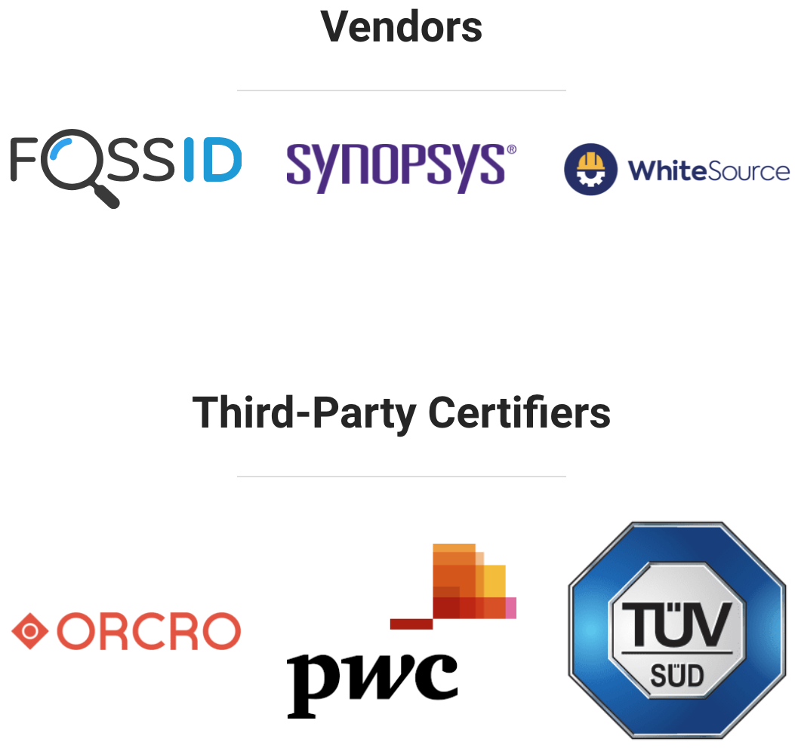
供應商
第三方公證人
Notes:
我們的合作夥伴計劃覆蓋範圍越來越廣。現在覆蓋相當多的戰略地理位置，包括美國、中國、韓國、印度、日本、英國、德國、意大利、西班牙、瑞典和愛爾蘭。

Slide 17

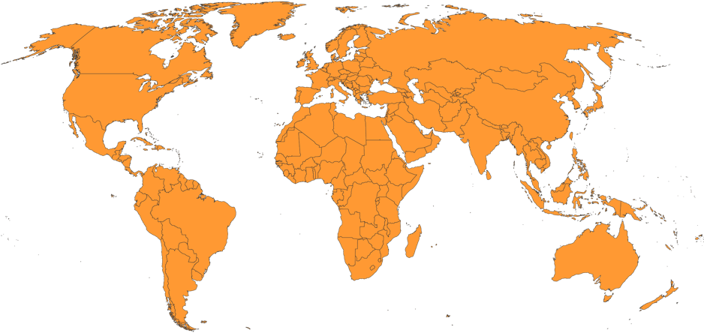
第三方公證人
Notes:
TUV Sud和普華永道都在全球提供第三方認證。

Slide 18
OpenChain標準可以通過: 自我認證 獨立合規性評估 第三方認證
客戶和供應商自由選擇
Notes:
在滿足OpenChain開源合規性行業標準方面，我們為各種利益相關者提供一系列不同的選擇，從自我認證到獨立合規性評估，再到第三方認證。

Slide 19


OpenChain框架品質合規性
執行選擇範例
開源合規計劃…
軟體物料清單
建立計劃
定義任務
審査和檢視流程
合規性項目的收集整理
社群參與政策
自動化辨識上游、內部開發和下游開源軟體
引用的專案和工具僅供參考。 OpenChain ISO 5230：2020對流程執行選擇沒有規定。
Notes:
合規性是開源技術與有效戰略進行協作的核心。對於我們的供應鏈而言，如何能夠有效地將其對接起來，這點非常重要。在既有的各種行業標準，將該領域的解決方案具體化(OpenChain和SPDX)，並且提供廣泛的範本以支援自動化。

Slide 20
自我認證是OpenChain作業標準的核心。公司可以線上回答一系列“是/否”問題，以確保其品質是否已經合乎開源合規計劃的關鍵要求。回答問題請參考如下網址: https://certification.openchainproject.org
自我認證
Notes:
自我認證是OpenChain作業標準的核心。公司可以線上回答一系列“是/否”問題，以確保其品質是否已經合乎開源合規計劃的關鍵要求。
回答問題請參考如下網址: https://certification.openchainproject.org

Slide 21
獨立合規性評估是指獨立方（如律師事務所、諮詢公司或會計師事務所）審查OpenChain自我評估的結果，並就其是否完備提供指導。
獨立合規性評估
Notes:
獨立合規性評估作業與ISO26262中的獨立安全性評估相同。獨立方（如律師事務所、諮詢公司或會計師事務所）會審查OpenChain自我評估的結果，並就其是否完備提供指導。

Slide 22
第三方認證是一個認證機構，指導該公司依據OpenChain ISO 5230通過合規流程的程序。然後，認證機構頒發正式的合格證書。這項活動與汽車、基礎設施及類似領域和ISO標準的第三方認證形式完全吻合。
第三方認證
Notes:
第三方認證是一個認證機構，指導該公司依據OpenChain 通過合規流程的程序。然後，認證機構頒發正式的合格證書。這項活動與汽車、基礎設施及類似領域的第三方認證形式完全吻合。

Slide 23
開始使用
探索我們的社群:
https://www.openchainproject.org/get-started
自行認證或組織運作狀況檢查: https://certification.openchainproject.org
Notes:
如果您對參與和改進有任何意見、問題或想法，請聯繫我們。

